Slide 1
Evolution temporelle d’un système quantique à deux niveaux
Niveau : L3
Prérequis : Formalisme de Dirac, calcul d’état et de vecteurs propres, équation de Schrödinger

Slide 2
https://www.youtube.com/watch?v=zaEzZaz9wEU&ab_channel=ManuelMoreiraBaptista

Slide 3
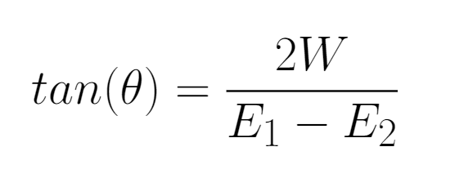

Slide 4
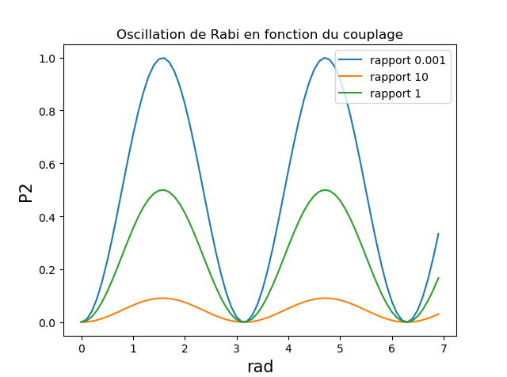

Slide 5
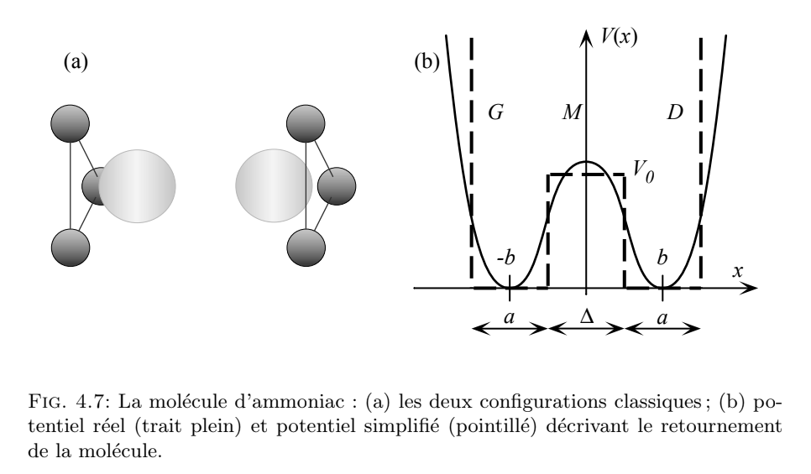
Mécanique quantique Basdavant et Dalibard

Slide 6
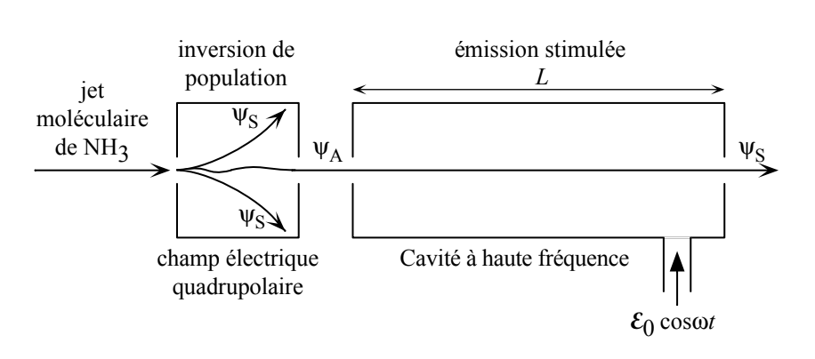

Slide 7
